Slide 1
Sistema de Gestión de Almacenes (SGA)
Presentación Proyecto Final de Grado Multimedia
Usabilidad e Interfaces
Sergio Mazuelo Salvago
18 de junio de 2018

Slide 2
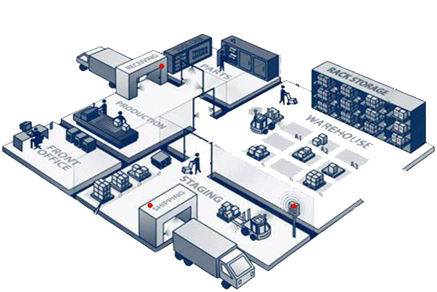
¿Qué es un SGA?
SGA (Sistema de Gestión de Almacenes)
Aplicación informática que permite gestionar todas las actividades de un almacén.
DATOS
ALMACÉN
OPERACIONES
PDA
BBDD

Slide 3
¿Para qué sirve?
Trazabilidad del producto
Agilidad en operaciones
Control del stock
Optimización de procesos
Reducción de costes
Rendimiento de ubicaciones

Slide 4
¿Por qué un SGA?
VENTAJAS
No requiere de una instalación previa.
Se puede usar en cualquier plataforma digital. Tiene diseño Responsive Web.
Se puede reutilizar el código ya diseñado.
El usuario siempre dispone de la última versión para navegar.
Tiene un coste más bajo que otra aplicaciones nativas.
INCONVENIENTES
La navegación del SGA puede ser más lenta que en una aplicación nativa porque necesita estar conectado a Internet para que funcione.
Solución al inconveniente
Desarrollar un formato de aplicación híbrida, en algunas pantallas, para poder cargar y procesar datos sin necesidad de conexión a Internet.

Slide 5
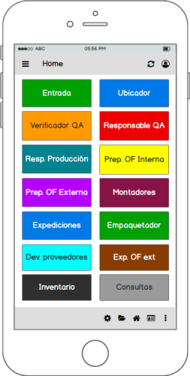
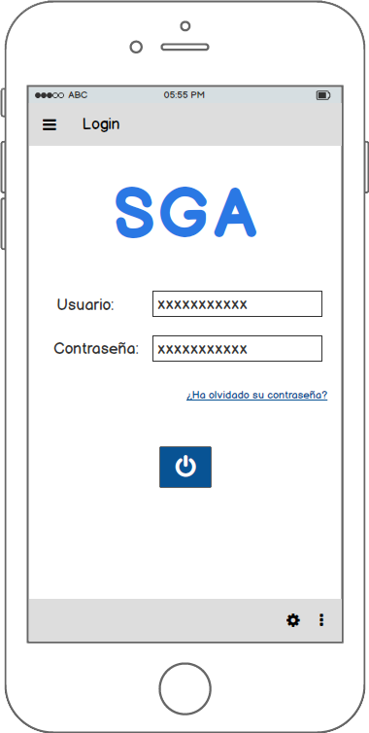
¿Cómo funciona?
Conectarse a Internet
Abrir un navegador web
Autenticarse
Bases de datos
Sincronización con…
Menú inicial
Registro Login

Slide 6
Planificación
PEC 1 - 06/03/2018
PEC 2 - 04/04/2018
Definición del proyecto y de la metodología de trabajo.
Estudio de los módulos y los procesos de un almacén.
Definición de las técnicas del DCU como metodología de trabajo.
Diseño de la arquitectura de la aplicación.
Definición de plataformas de desarrollo.
Creación y divulgación del cuestionario pre-test.
Estudio y análisis de los resultados del cuestionario pre-test.
Definición del perfil de usuarios.
Diseño de los prototipos de baja fidelidad.
PEC 3 - 06/05/2018
Evaluación de los prototipos de baja fidelidad y cumplimentación de mejoras en la usabilidad.
Aplicar el método de evaluación heurística y estudiar mejoras.
Diseño de los prototipos de alta fidelidad.
Creación y divulgación del cuestionario post-test.
Estudio y análisis de los resultados del cuestionario post-test.
Entrega Final - 18/06/2018
Evaluación de los prototipos de alta fidelidad y cumplimentación de mejoras en la usabilidad.
Modificación de aspectos que mejoran la usabilidad.
Elaborar y exponer la presentación del trabajo.
Redactar informe.

Slide 7
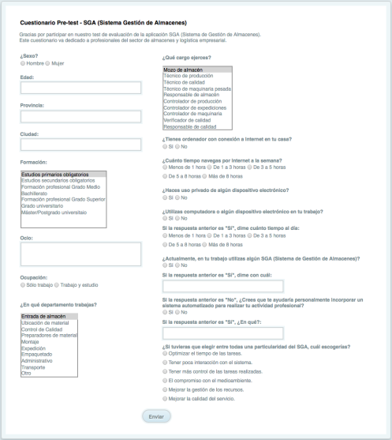
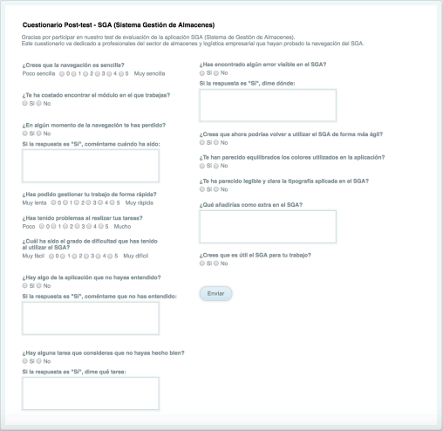
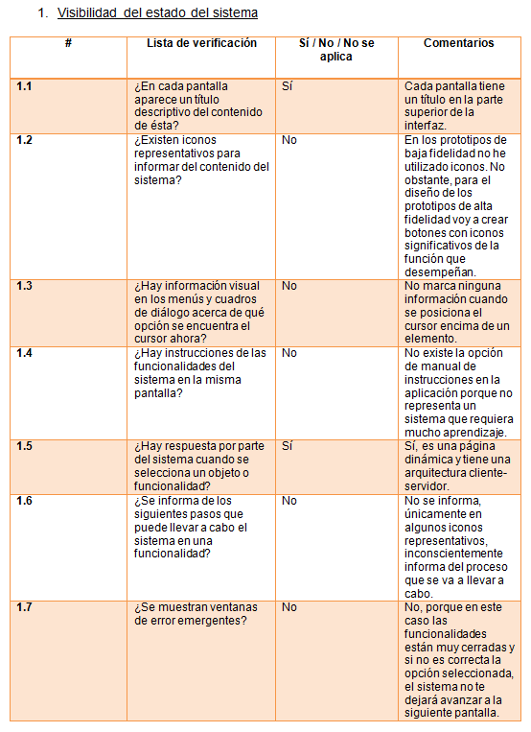
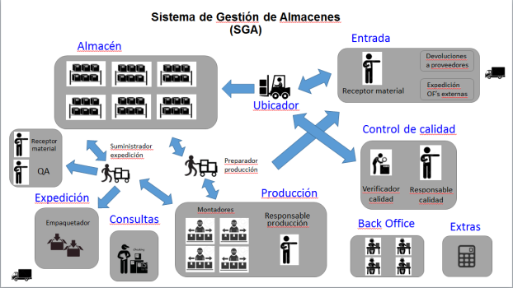
Análisis y estudio
Cuestionario pre-test
Cuestionario post-test
Evaluación heurística
Arquitectura de la aplicación

Slide 8
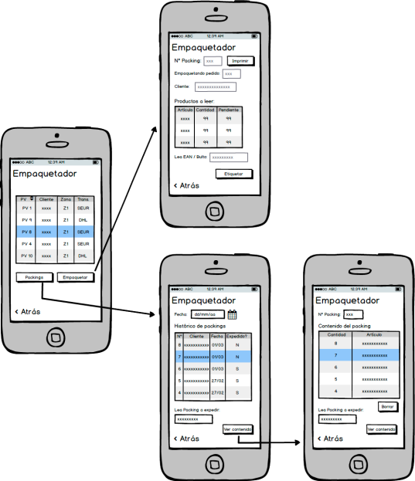
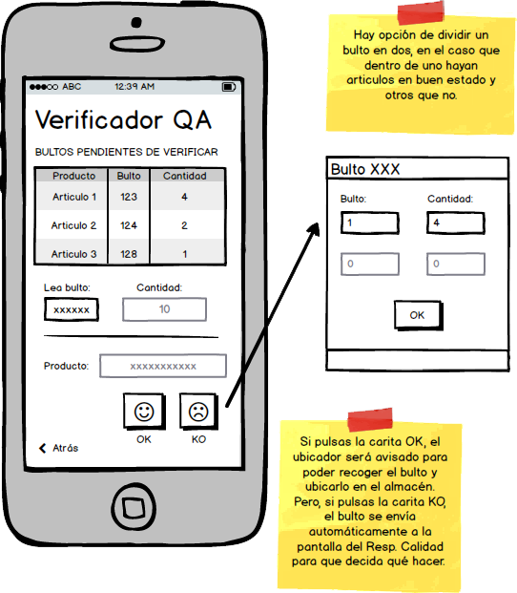
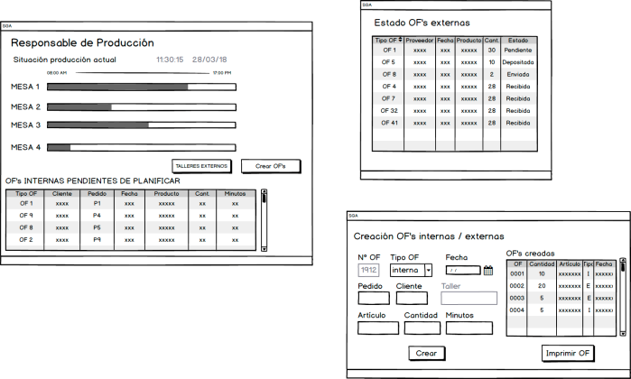
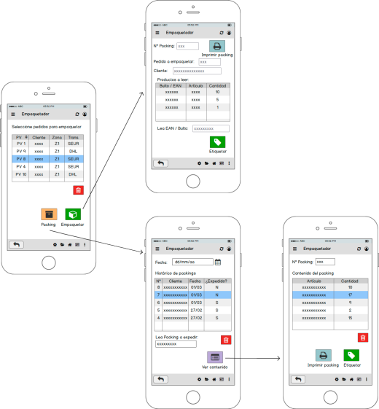
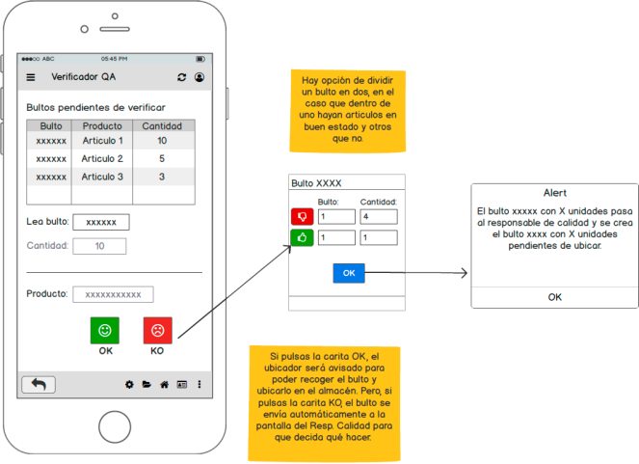
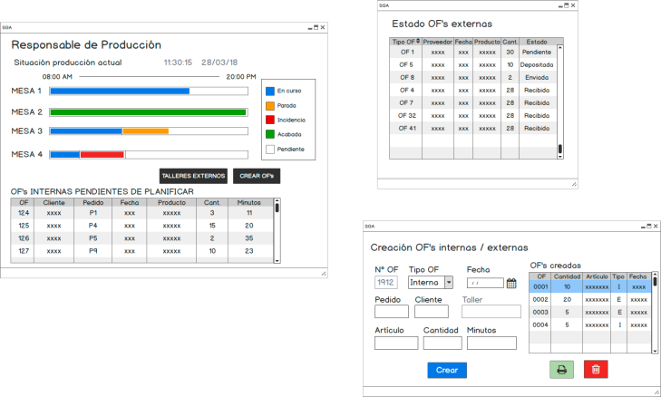
Diseño y desarrollo
Prototipos baja fidelidad
Prototipos alta fidelidad

Slide 9
Evaluación
Resultados cuestionario pre-test
Problemas detectados de usabilidad en el prototipo de baja fidelidad
No hay menú inicial.
No hay botón para volver al menú inicial.
No se pueden eliminar registros.
No se informa mediante títulos de los procesos.
No se identifica el usuario que navega por el SGA.
No se utilizan símbolos o iconos identificativos.
No se usan colores.
Falta de claridad en la pantalla de Consultas.
No se pueden refrescar los datos de una pantalla.
Resultados cuestionario post-test

Slide 10
Conclusiones
Seguimiento de la planificación y consecución del objetivo
Se han llevado a cabo varias entregas del proyecto para cumplir con la planificación de trabajo.
Se ha ido implementando y mejorando el producto con nuevas versiones para conseguir una mayor usabilidad mediante la opinión de los usuarios.
Poner en práctica los conocimientos
He aplicado los conocimientos adquiridos en el Grado Multimedia.
He aprendido a utilizar la herramienta de creación de prototipos web Balsamiq Mockups.
He ganado experiencia y manejo en aplicaciones multimedia (Photoshop, After Effects, Illustrator, etc.).
Reto personal
El reto principal era llegar a la fecha de entrega del proyecto con el producto finalizado y conseguir cubrir las necesidades de los usuarios de almacén.
Conseguir diseñar una aplicación multimedia que sea funcional y productiva en la realidad.

Slide 11
GRACIAS

